Slide 1
15.- 16. marec 2018, Hotel Permon, Podbanské
Odpovede na aktuálne témy a požiadavky samosprávy
Martin Valluš
Marian Pavuk

Slide 2
Ak nemáte otázky... My sme si pripravili niečo o
GDPR – ochrana osobných údajov
Elektronických dokumentoch
Hromadnom zasielaní elektronických správ
Schvaľovaní
Module procesnej integrácie

Slide 3
GDPR z pohľadu riešení CORA GEO
Ide o rozsiahlu normu – pokrýva viaceré oblasti
Primárne komerčný sektor – reklama, internetové obchody
Samospráva (verejná správa) je špecifický segment (prevažne zákonný dôvod zhromažďovania osobných údajov) – norma ale platí rovnako
IS mesta - softvér spracovávajúci osobné údaje, vlastní ich mesto, pracuje s nimi mesto (zamestnanci)
CORA GEO riešenie - ide o komplexné a dynamicky meniace sa informácie (dáta o dátach v IS mesta):
Nie je to možné „manuálne“ evidovať a spravovať – čo je a čo nie je osobný údaj, kde je umiestnený, aký je účel spracovania, kto a kedy zaevidoval (štandardne 100 a viac používateľov)
50 modulov
cca 3,5 tis. formulárov
Viac ako 8 tis. tlačových zostáv (originálov)
Viac ako 1000 atribútov (umiestnení) osobných údajov

Slide 4
GDRP – postupnosť rokovo
Určenie zodpovednej osoby
Analýza stavu
Rozdielová analýza
Návrh opatrení
Realizácia opatrení
Monitoring, evidencia, riešenie incidentov
Opatrenia/priebežná aktualizácia:
Pracovno-právne
Metodické
Fyzická bezpečnosť
Hardvér
SOFTVÉR

Slide 5
GDPR – Softvér (IS mesta) - kroky
1. Evidencie
2. Skutkový stav
3. Vykonané činnosti
Evidencia toho čo sú citlivé (osobné) údaje
Evidencia „umiestnení“ (kde v IS sa to nachádza, je evidované, exportované, použité)
Evidencia dôvodov (zákonné, oprávnený záujem, ... )
Pre konkrétny údaj (osoba, vzťah osoby k osobe, ... ) či je v systéme, kde a prečo (z akého dôvodu)
Kto vidí (má prístup) k jednotlivým umiestneniam – právo na záznam
Kto osobný údaj evidoval, kedy, dokedy trvá dôvod (účel)
Kto k osobnému údaju pristupoval (lustroval – napr. aj bez evidencie nasledovnej) a z akého účelu (napr. vyhľadanie v module, default účel – ten je možné zmeniť)

Slide 6
GDRP – Softvér (IS mesta) – podporné evidencie
Riziká
Opatrenia
Incidenty (vrátane publikácie na CG eGOV mesta)
Žiadosti osôb
Poskytovanie údajov
Spracovatelia, prevádzkovatelia
...a všetko ďalšie čo život (norma) prinesie

Slide 7
GDPR z pohľadu riešení CORA GEO
S modulom (IS) „GDPR“ budete mať prehľadne evidované (a za naše IS aj aktualizované):
Zoznam citlivých (osobných) údajov – ich definícia
Zoznam umiestnení týchto údajov (modul, formulár, atribút)
Zoznam dôvodov evidencie (zákonné, oprávnený záujem, ... )
Vyhľadanie konkrétnych výskytov (napr. pre danú osobu, adresu, vzťah osoby k osobe, ... )
Dátum a čas evidencie – vznik, platnosť, ...
Lustrovanie údajov – dôvod, dátum, čas, osoba
Prístupy k dátam – práva na údaje
Podporné evidencie: Riziká, Incidenty (vrátane publikácie), Opatrenia, ...
Samostatný metodický deň pre problematiku GDPR 19. apríla 2018

Slide 8
Elektronický úradný dokument
Od 1.2.2018 musia byť rozhodnutia vydávané ako elektronické úradne dokumenty (t. j. e-Formuláre alebo elektronické dokumenty, ktoré vznikli zaručenou konverziou, nie PDF)
Možnosť vzniku dvoch originálov elektronický/listinný
Vyznačovanie právoplatnosti Ak ide o elektronický úradný dokument podľa § 3 písm. k) tretieho bodu Zákona 305/2013 Zb.z., na účely preukázania právnych skutočností v ňom uvedených musí byť neoddeliteľne spojený s elektronickým úradným dokumentom, ktorého sa tieto právne skutočnosti týkajú, a to tak, že oba tieto elektronické úradné dokumenty sú spoločne autorizované

Slide 9
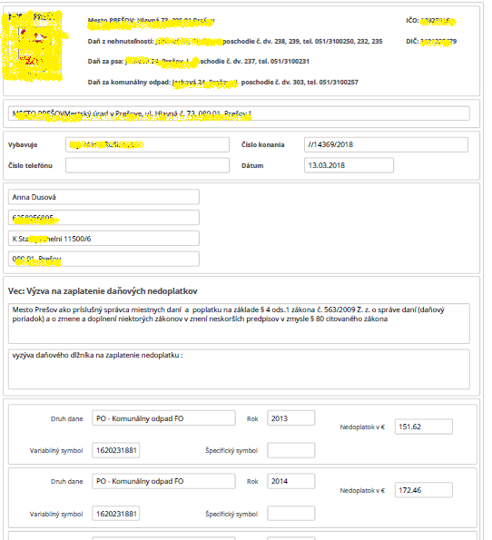
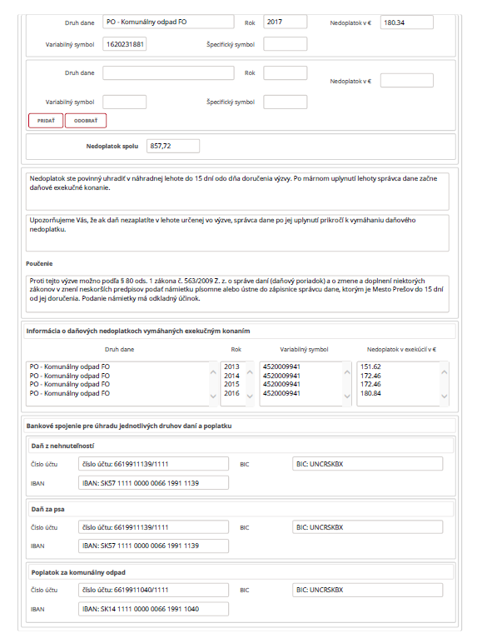
Úradný dokument – eForm - príklad

Slide 10
Pár legislatívnych zmien v elektronizácií
Opäť sa posunie termín automatickej aktivácie schránok pre PO nezapísané v OR a to na 1.február 2019 (novela zákona o kybernetickej bezpečnosti)
Centrálny register elektronických plnomocenstiev
Ak je elektronické plnomocenstvo uložené v centrálnom registri elektronických plnomocenstiev, orgán verejnej moci, ktorý koná vo veci, ktorej sa elektronické plnomocenstvo týka, je povinný získať informácie o rozsahu oprávnenia splnomocnenca z elektronického plnomocenstva a nie je oprávnený požadovať od splnomocniteľa alebo splnomocnenca preukázanie tohto oprávnenia, ak nemá odôvodnenú pochybnosť o jeho rozsahu alebo o tom, či oprávnenie trvá. (sankcia 1.000-25.000 eur)

Slide 11
Hromadné zasielanie elektronických správ
Spoločné rozhodnutia, rozhodnutia za TKO
Pri vyhotovení sa použije rovnaký postup ako pri listinných
Použiť len KSC (meno oprávnenej osoby sa uvádza bez podpisu)
Priorita na ÚPVS (najskôr GUI, ministerstvá, poisťovne až potom individuálne pripojenia)
V prípade neexistencie systémovej integrácie
Ručne prostredníctvom slovensko.sk ... (problém so vznikom elektronického úradného dokumentu)

Slide 12
Rozhodnutia - proces
Spoločný stavebný úrad – podpísanie (opečatenie) na obci
Hybridné doručovanie (časť elektronicky, časť listinne)
Schválenie v listinnej forme
Rýchle schválenie v Registratúre
Odoslanie (úradný dokument)

Slide 13
Schvaľovanie – ako zabezpečiť aby existovala informácia o použití KSC
CG DISS (Registratúra) vyžaduje „absolvované“ schvaľovanie, inak nedovolí el. odoslanie
Spustiť schvaľovanie (akcia) – práva má zvyčajne každý zamestnanec
Schvaľovací proces:
Podľa typu a druhu záznamu bez možnosti zmeny – ideálny ale nereálny stav
Výber z predvolených scenárov s alebo bez možnosti zmeny – ? aký je optimálny počet, pomenovania
Zodpovednosť ostáva na referentovi, ktorý pri nastavovaní schvaľovania reflektuje platný podpisový poriadok

Slide 14
Vylepšenie úradnej komunikácie medzi OVM cez UPVS
Modul procesnej integrácie na UPVS

Slide 15
Zákon 305/2013 Z. z. - novela
Medzi hlavné oblasti úpravy zákona platného od 1.11.2017 patrí:
Centrálne elektronické doručovanie - zjednotenie doručovania v prípadoch, kedy nie je elektronická schránka aktivovaná na doručenie
Centrálna elektronická podateľňa - zavedenie povinnosti používania spoločnej elektronickej podateľne na ústrednom portáli
Autorizácia podaní – zavedenie zjednodušenia „podpisovania“ elektronických podaní
Platba kartou - zjednotenie spôsobu platby poplatkov a sprístupnenie platby kartou pre správne a súdne poplatky
Spoločné moduly - posilnenie budovania spoločných modulov a ich opakovaného využívania orgánmi verejnej moci (modul procesnej integrácie a integrácie údajov)
Vládny cloud
Zaručená konverzia - úpravy v oblasti zaručenej konverzie

Slide 16
Modul procesnej integrácie
Modul procesnej integrácie a integrácie údajov
má interakčnú, orchestračnú, integračnú a dátovú časť
má zabezpečiť prostredie pre elektronickú komunikáciu medzi IS v správe rôznych orgánov verejnej moci pri výkone verejnej moci elektronicky.
Správcom modulu je ÚPPVII, pričom prevádzkovanie jednotlivých častí modulu nie je uzavreté.

Slide 17
Zákon 305/2013 Z. z. - § 10 ods. 11
V súčasnosti je modul úradnej komunikácie z hľadiska správcovstva rozdelený na štyri časti a medzi troch správcov.
V novele sa nahradil modul úradnej komunikácie (G2G) novým modulom procesnej integrácie a integrácie údajov.
Jeho funkcionality boli rozpracované v súlade s Národnou koncepciou informatizácie verejnej správy 2016 v rámci špecifickej priority Integrácia a Orchestrácia
Dôvodom je zefektívnenie výkonu správy a budovania tohto modulu.

Slide 18
Nekončíme, iba sa rozbiehame
Procesná integrácia
Prístup na registre
Register orgánov verejnej moci
Povinnosť aktivovať eDesk schránky pre živnostníkov – komunikácia s Finančnou správou
Právnické osoby mimo Obchodného registra
? Register rozhodnutí
? Centrálne doručovanie

Slide 19
CORA GEO, s. r. o. obchod@corageo.sk www.corageo.sk

